Slide 1
Inbreeding jako hrozba v éře genomiky u holštýnského plemene ve Francii
Chovatelská konference, Seč, Česká republika
4. prosince 2024

Slide 2
Pierre-Alexandre LEVEQUE – 36 let
Vedoucí Oddělení genetiky – Prim’Holstein France
Zemědělský inženýr se specializací na zootechniku (červen 2014)
+ Magisterský program “Zvíře pro chov budoucnosti” se specializací na základní výzkum (Rennes, červen 2014)
Zaměstnán v asociaci Prim’Holstein France, potažmo v uznané šlechtitelské organizaci Prim’Holstein France (od listopadu 2014) :
  Usměrňování plemene a vedení plemenné knihy
  Odborné aktivity spojené se šlechtěním v oblasti PH a indexů (výpočet, zveřejňování, analýza, začlenění nových znaků …)
  Odborná propagace plemene (technici, chovatelé, …)
  Provádění studií v oblasti genetiky
Seč, Český republika
4. prosince 2024

Slide 3
Genomika a inbreeding u Prim’Holstein ve Francii
Populace holštýnského plemene ve Francii
Vývoj genomiky ve Francii
Využití a dopad genomiky
Aktuální stav v inbreedingu u holštýnského plemene ve Francii
Kontrola inbreedingu ve šlechtitelském programu plemene ve Francii
Seč, Český republika
4. prosince 2024

Slide 4
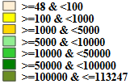
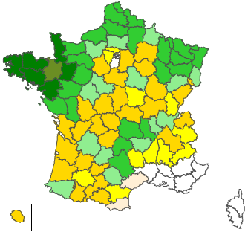
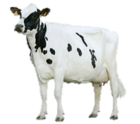
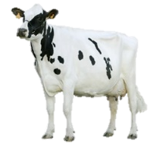

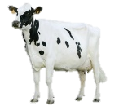
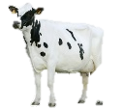

Populace Prim’Holstein ve Francii
> 50% celkového počtu dojnic plemene Prim’holstein se nachází na západě Francie

Slide 5



Populace Prim’Holstein ve Francii
> 50% celkového počtu zvířat plemene Prim’holstein se nachází na západě Francie
Několik čísel z Francie
2,1 milionů krav plemene Prim’holstein z celkového počtu 3,4 milionů krav dojených plemen
1,2 milionů dojnic plemene Prim’holstein v KU
      400 000 krav hodnoceno na exteriér
      41,0 g/kg tuk
      9 792 kg mléka za 354 dny laktace
      32,5 g/kg bílkovina

Slide 6


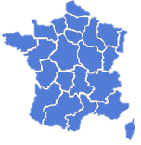
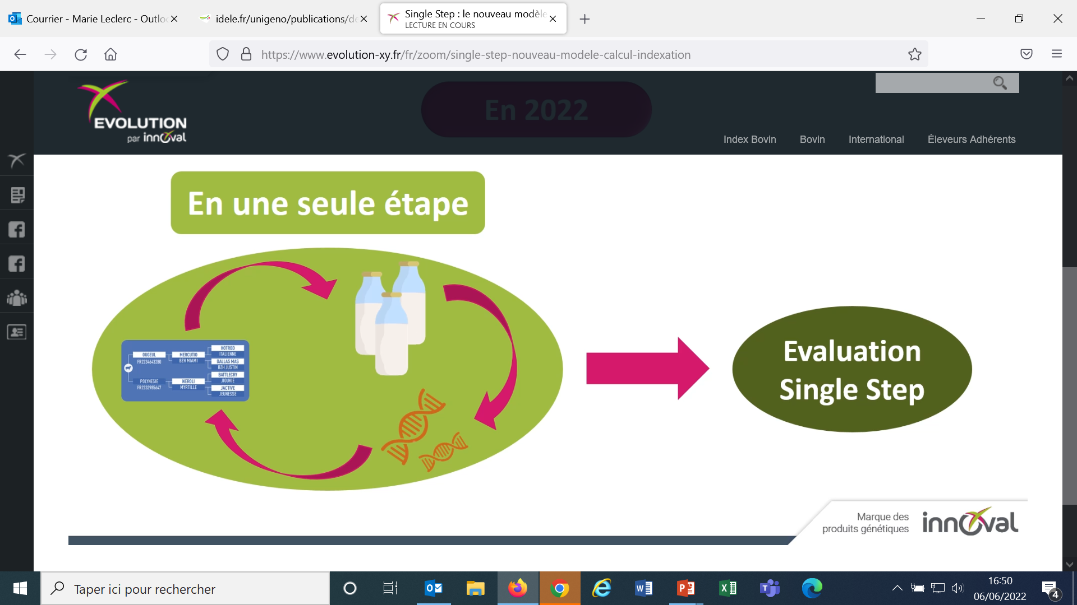

Vývoj genomiky ve Francii
1980
Rodokmen
Polygenní hodnocení
Odhad plemenných hodnot skotu prostřednictvím jejich užitkovosti v chovu
Užitkovost
Polygenní PH a index

Slide 7





Vývoj genomiky ve Francii
1980
….
2009
Rodokmen
Polygenní hodnocení
Odhad plemenných hodnot zvířat prostřednictvím jejich užitkovosti v chovu
Užitkovost
Polygenní PH a index
Genomické hodnocení
Zohlednění genomu zvířete při odhadu jeho genetické hodnoty
Genotypy
+
Upravená užitkovost
Genomické PH a index

Slide 8









Vývoj genomiky ve Francii
Zkreslení v důsledku předvýběru
Nezohlednění užitkovosti vyloučených zvířat a zkreslení vnesené do metody BLUP tím, že je přičtena vyšší genetická významnost (nadřazenost) efektu prostředí
1980
….
….
….
2009
Rodokmen
+600
+400
Polygenní hodnocení
Odhad plemenných hodnot zvířat prostřednictvím jejich užitkovosti v chovu (fenotyp)
Užitkovost
Polygenní PH a index
Genomické hodnocení
Zohlednění genomu zvířete při hodnocení jeho genetické hodnoty
+7
Genotypy
+
Upravená užitkovost
Genomické PH a index

Slide 9

Vývoj genomiky ve Francii
Zkreslení v důsledku předvýběru
Nezohlednění užitkovosti vyloučených zvířat a zkreslení vnesené do metody BLUP tím, že je přičtena vyšší genetická významnost (nadřazenost) efektu prostředí
1980
….
….
….
2009
Rodokmen
+600
+400
Polygenní hodnocení
Odhad plemenných hodnot zvířat prostřednictvím jejich užitkovosti v chovu (fenotyp)
Užitkovost
Polygenní PH a index
Genomické hodnocení
+200
Zohlednění genomu zvířete při hodnocení jeho genetické hodnoty
+500
+600
+7
Genotypy
+700
+
Upravená užitkovost
Genomické PH a index

Slide 10
Vývoj genomiky ve Francii
Zkreslení v důsledku předvýběru
Nezohlednění užitkovosti vyloučených zvířat a zkreslení vnesené do metody BLUP tím, že je přičtena vyšší genetická významnost (nadřazenost) efektu prostředí
1980
….
….
….
2009
Rodokmen
+600
+400
Polygenní hodnocení
Odhad plemenných hodnot zvířat prostřednictvím jejich užitkovosti v chovu (fenotyp)
Užitkovost
Polygenní PH a index
Genomické hodnocení
+200
Zohlednění genomu zvířete při hodnocení jeho genetické hodnoty
+500
+600
+7
Genotypy
+700
+
Upravená užitkovost
Průměr potomstva:
+500
+600
Genomické PH a index

Slide 11




Vývoj genomiky ve Francii
1980
….
….
2022
….
2009
Rodokmen
Rodokmen
Polygenní hodnocení
Jediný krok
Odhad plemenných hodnot zvířat prostřednictvím jejich užitkovosti v chovu (fenotyp)
Užitkovost
Genotypy
Polygenní PH a index
Užitkovost
Genomické hodnocení
Zohlednění genomu zvířete při hodnocení jeho genetické hodnoty
Genotypy
Jednokrokový index
+
Jednokroková metoda
Upravená užitkovost
Hodnocení zvířat na základě všech dostupných informací v jedné jediné operaci.
Genomické PH a index

Slide 12




Využití a dopad genomiky
Kdo?
Šlechtitelské podniky genotypují všechny své býky a plemenice (především pro potřebu selekce - šlechtitelského programu)
Chovatelé si mohou nechat ogenotypovat své plemenice prostřednictvím oprávněné organizace (například PHF)

Slide 13

Využití a dopad genomiky
Kdo?
Šlechtitelské podniky genotypují všechny své býky a plemenice (především pro potřebu selekce - šlechtitelského programu)
Chovatelé si mohou nechat ogenotypovat své plemenice prostředníctvím oprávněné organizace (například PHF)
Proč genotypovat?
  Dřívější informace: od prvních měsíců života zvířete ;
    Šlechtitelé : výběr býků pro využití v selekčním programu
    Chovatelé : výběr jalovic pro potřebu chovu a obnovu stáda
  Úplnější informace: okamžitý přístup ke všem indexům, včetně funkčních ;
  Přesnější informace: vysoký koeficient determinace R² od raného věku zvířete ve srovnání s rodokmenovou plemennou hodnotou.

Slide 14




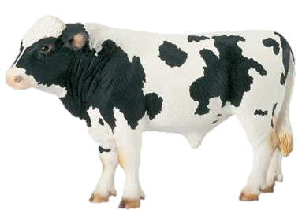
Využití a dopad genomiky
Testace
PH
Testování na potomstvu
Inseminace
Dcery
Produkce dcer
R² mléko
30
30
75
95
Plemenitba
R² plodnost
20
20
45
95
Rok 2
Rok 5
Rok 8
R² = koeficient determinace
Genomická selekce
GEPH
Genotypizace
1. publikace
Plemenitba
R² mléko
30
70
95
R² plodnost
20
50
95

Slide 15
Využití a dopad genomiky
Testace
PH
Testování na potomstvu
Inseminace
Dcery
Produkce dcer
R² mléko
30
30
75
95
Plemenitba
R² plodnost
20
20
45
95
Rok 2
Rok 5
Rok 8
R² = koeficient determinace
Genomická selekce
Zisk 3 let
GEPH
Genotypizace
1. publikace
Plemenitba
R² mléko
30
70
95
R² plodnost
20
50
95

Slide 16

Využití a dopad genomiky
Před genomickou selekcí
Starší krávy
Jalovice
Prvotelky
Otelení
Kontrola užitkovosti
R² mléko
30
35
45
R² plodnost
20
-
-
Rok 2
Rok 4
V době genomické selekce
Starší krávy
Prvotelky
Genotypizace
Otelení
Kontrola užitkovosti
Existence
funkčních PH a indexů (znaky fitness)
R² mléko
30
74
77
79
R² plodnost
20
60
60
60
R² = koeficient determinace

Slide 17
Využití a dopad genomiky
Zisk
přesnosti
Před genomickou selekcí
Starší krávy
Jalovice
Prvotelky
Otelení
Kontrola užitkovosti
R² mléko
30
35
45
R² plodnost
20
-
-
Rok 2
Rok 4
V době genomické selekce
Starší krávy
Prvotelky
Genotypizace
Otelení
Kontrola užitkovosti
Existence
funkčních PH a indexů (znaky fitness)
R² mléko
30
74
77
79
R² plodnost
20
60
60
60
R² = koeficient determinace

Slide 18
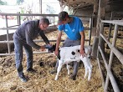
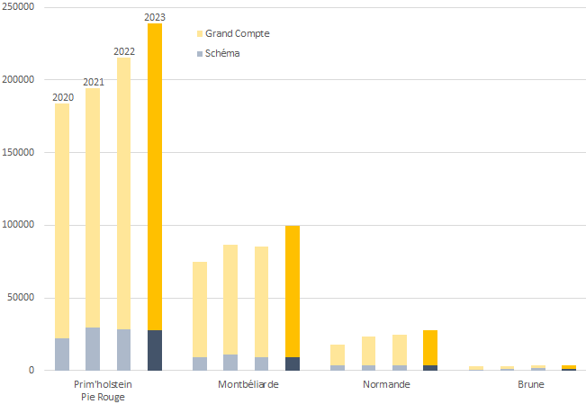
Využití a dopad genomiky
Jakým tempem genotypování postupuje?
Chovatelé
Šlechtitelské programy OO
  Poptávka po genotypování plemenic ze strany chovatelů stále roste:
      Volba strategie
      Připařování jalovic a/nebo jejich výběr pro obnovu stáda

Slide 19
Aktuální stav v inbreedingu u holštýnského plemene ve Francii
Pro připomenutí
Stupeň inbreedingu (příbuzenské plemenitby)
% genů se stejnou formou (páry) alel v genetické výbavě jedince

Slide 20

Aktuální stav v inbreedingu u holštýnského plemene ve Francii
Pro připomenutí
Stupeň inbreedingu (příbuzenské plemenitby)
% genů se stejnou formou (páry) alel v genetické výbavě jedince
Nezaměňovat příbuznost a inbreeding
Dvě zvířata jsou příbuzná, pokud mají minimálně jednoho společného předka | Jedno zvíře je inbrední (pokrevní), pokud jsou jeho rodiče příbuzní mezi sebou (ze stejné rodiny)
koeficient inbreedingu zvířete (F)
=
koeficient příbuznosti mezi jeho rodiči (r)

Slide 21
Aktuální stav v inbreedingu u holštýnského plemene ve Francii
Pro připomenutí
Stupeň inbreedingu (příbuzenské plemenitby)
% genů se stejnou formou (páry) alel v genetické výbavě jedince
Nezaměňovat příbuznost a inbreeding
Dvě zvířata jsou příbuzná, pokud mají minimálně jednoho společného předka | Jedno zvíře je inbrední (pokrevní), pokud jsou jeho rodiče příbuzní mezi sebou (ze stejné rodiny)
koeficient inbreedingu zvířete (F)
=
koeficient příbuznosti mezi jeho rodiči (r)
Inbreeding nebo genetická variabilita?
Inbreeding je indikátorem genetické variability jedince
… ale …
nutně nezohledňuje variabilitu v dané populaci

Slide 22
Aktuální stav v inbreedingu u holštýnského plemene ve Francii
Pro připomenutí
Příbuzenský vztah mezi oběma rodiči | Koeficient inbreedingu potomka/ů
Žádný společný předek | 0%
1 společný praprapředek (pradědeček, prababička) | 0,8%
1 společný prarodič (dědeček, babička) | 3,125%
2 společní prarodiče (bratranci-sestřenice) | 6,25%
4 společní prarodiče 1 společný rodič (1/2 bratři-sestry = polosourozenci) | 12,5%
2 společní rodiče (vlastní bratři-sestry = sourozenci) | 25%

Slide 23
Aktuální stav v inbreedingu u holštýnského plemene ve Francii
Pro připomenutí
Příbuzenský vztah mezi oběma rodiči | Koeficient inbreedingu potomka/ů
Žádný společný předek | 0%
1 společný praprapředek (pradědeček, prababička) | 0,8%
1 společný prarodič | 3,125%
2 společní prarodiče (vlastní bratranci-sestřenice) | 6,25%
4 společní prarodiče 1 společný rodič (1/2 sourozenci) | 12,5%
2 společní rodiče (vlastní sourozenci) | 25%
Vývoj inbreedingu u jednotlivých dojených plemen ve Francii (zdroj IDELE - 2024)
Plemeno | Holštýn. | Montb. | Normand | Jersey | Brown
Vývoj za posledních 10 let | +2,06 | +1,28 | +1,08 | +1,33 | +1,94
Průměrný koeficient inbreedigu populace | 6,0 | 6,1 | 6,0 | 2,6 | 3,9
Průměrný počet sledovaných generací | 12,1 | 11,1 | 12,1 | 6,7 | 8,8
V současnosti 32 % populace holštýnských plemenic má koeficient inbreedingu > 6,25%

Slide 24
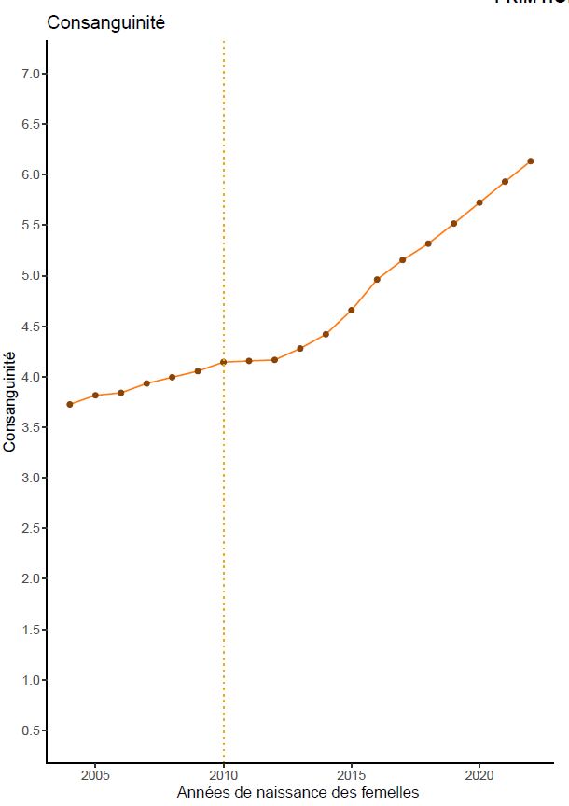

Aktuální stav v inbreedingu u holštýnského plemene ve Francii
Vývoj u plemene Prim’holstein
Stav:
Zvyšování inbreedingu od počátku uvedení genomické selekce v praxi …
Inbreeding
Source :
Projet OBGENO
Inbreeding
Počátek genomické selekce

Slide 25
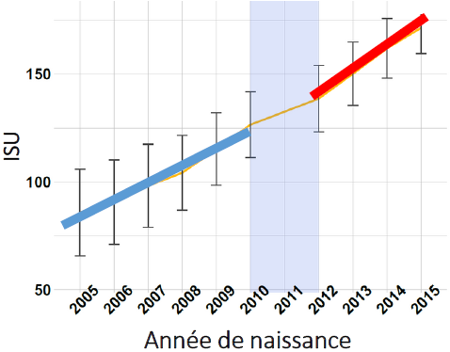
Aktuální stav v inbreedingu u holštýnského plemene ve Francii
Vývoj u plemene Prim’holstein
Stav:
Zvyšování inbreedingu od doby zavedení genomické selekce v praxi …
Inbreeding
Source :
Projet OBGENO
Pokrok v genetickém zisku
… bez výrazného pokroku v genetickém zisku.
+ 33%
Inbreeding
Počátek genomické selekce
Rok narození
Zdroj : dizertační práce, Anna-Charlotte Doublet, 2020

Slide 26

Aktuální stav v inbreedingu u holštýnského plemene ve Francii
Vývoj u plemene Prim’holstein
Stav:
Zvyšování inbreedingu od doby zavedení genomické selekce v praxi …
Inbreeding
Source :
Projet OBGENO
Pokrok v genetickém zisku
… bez výrazného pokroku v genetickém zisku.
+ 33%
Inbreeding
Genetický zisk
Genetická diverzita
Počátek genomické selekce
Rok narození
Zdroj : dizertační práce, Anna-Charlotte Doublet, 2020

Slide 27
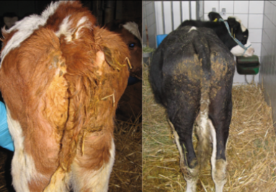
Aktuální stav v inbreedingu u holštýnského plemene ve Francii
Jaké jsou důsledky inbreedingu na populaci plemene?
Zvýšení četnosti výskytu dědičně podmíněných vad
Zvýšení selekčního tlaku a genetická uniformita zvířat (ztráta rozmanitosti)
Pokles užitkovosti zvířat
Příklad: zvýšení koeficientu inbreedingu o 1%
- 41 kg mléka - 1,7 kg tuku - 1,3 kg bílkovin + 12 550 somatických buněk/ml
Důsledek CDH : zvířata neschopná produkce

Slide 28

Aktuální stav v inbreedingu u holštýnského plemene ve Francii
Jaké jsou důsledky inbreedingu na populaci plemene?
Zvýšení četnosti výskytu dědičně podmíněných vad
Zvýšení selekčního tlaku a genetická uniformita zvířat (ztráta rozmanitosti)
Pokles užitkovosti zvířat
Příklad: zvýšení koeficientu inbreedingu o 1%
- 41 kg mléka - 1,7 kg tuku - 1,3 kg bílkovin + 12 550 somatických buněk/ml
Důsledek CDH : zvířata neschopná produkce
Jakými nástroji můžeme inbreeding kontrolovat?
  Omezit počet (prvních) inseminací aktivními býky … ALE … konflikt s hospodářským zhodnocením býků „šampiónů” ;
  Připařování s využitím informatiky pro výpočet inbreedingu v několika generacích;
  Omezit počet synů genomických býků
  ⇒ umožní vyhnout se excesům a nepříjemným překvapením
  Integrace genetických « anomálií » přes selekční index ISU
Nesnažit se o « Star Systém » s genomickými býky

Slide 29








Kontrola inbreedingu ve šlechtitelském programu plemene ve Francii
Kontrola prostřednictvím připařování s využitím informatiky
Dvě možnosti efektivní kontroly inbreedingu:
Systém založený na genomickém připařování s výpočtem genomického inbreedingu
Genom býků
Genom plemenic
Geneticky (nej)přesnější připařování, ale potřeba dat a robustních algoritmů

Slide 30
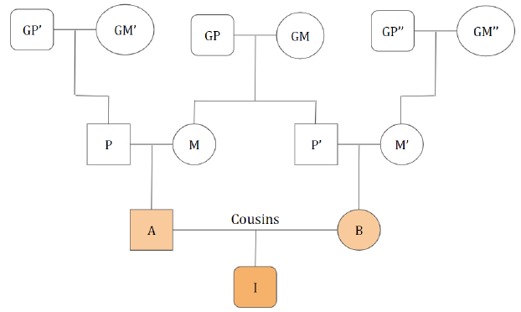
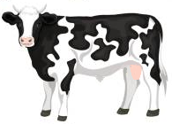
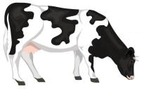
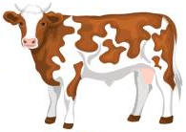

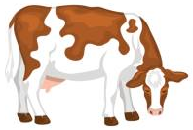
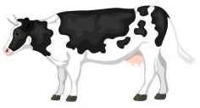
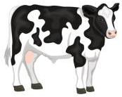
Kontrola inbreedingu ve šlechtitelském programu plemene ve Francii
Kontrola prostřednictvím připařování s využitím informatiky
Dvě možnosti efektivní kontroly inbreedingu:
Systém založený na genomickém připařování s výpočtem genomického inbreedingu
Systém založený na připařování s výpočtem inbreedingu na základě rodokmenu
Genom býků
Genom plemenic
Bratranec/Sestřenice
Geneticky (nej)přesnější připařování, ale potřeba dat a robustních algoritmů
Připařování s jednoduše dostupnými daty, které ale nezohlední nahodilý vliv (riziko) plynoucí z meiózy

Slide 31

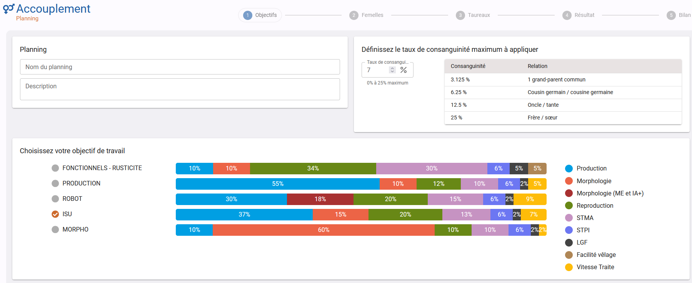
Kontrola inbreedingu ve šlechtitelském programu plemene ve Francii
Kontrola prováděná chovateli: Nástroje vyvinuté asociací Prim’Holstein France
PH Manager
100% nezávislá aplikace pro genetické řízení stáda
Připařování na míru každému chovu
Cíle
Plemenice
Býci
Výsledek
Souhrn
Produkce
Zevnějšek
Zevnějšek (končetiny, RZS+)
Reprodukce
Zdraví vemene
Zdraví končetin
Funkční dlouhověkost
Snadnost telení
Dojitelnost
Možnost nastavení maximálního stupně inbreedingu v připařovacím plánu a vlastního cíle šlechtitelské práce v chovu

Slide 32
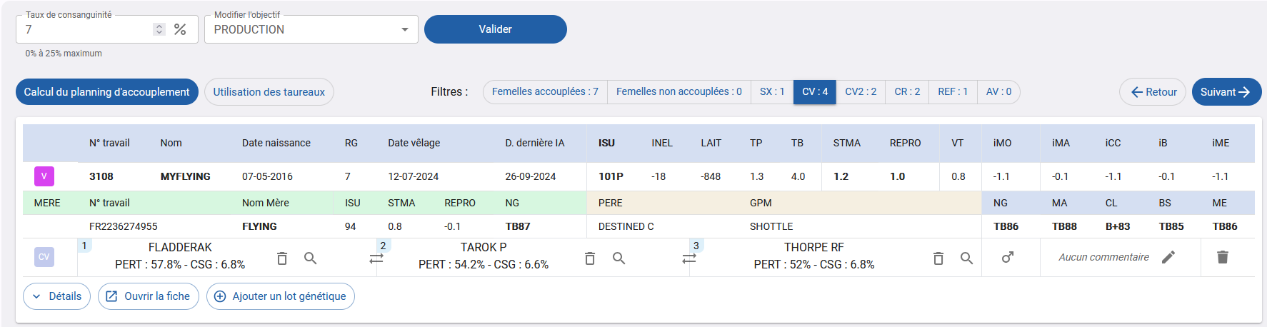

Kontrola inbreedingu ve šlechtitelském programu plemene ve Francii
Kontrola prováděná chovateli: Nástroje vyvinuté asociací Prim’Holstein France
PH Manager
100% nezávislá aplikace pro genetické řízení stáda
Připařování na míru každému chovu
Nabídka max. 3 býků na každou plemenici se zobrazením výsledku:
- Vhodnosti (relevance v %) výběru býka pro připáření ve vztahu k zvolenému cíli šlechtitelské práce se stádem
- Koeficientu inbreedingu na bázi rodokmenu připařovaných zvířat

Slide 33
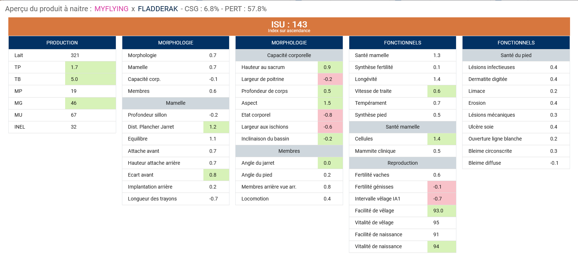
Kontrola inbreedingu ve šlechtitelském programu plemene ve Francii
Kontrola prováděná chovateli: Nástroje vyvinuté asociací Prim’Holstein France
PH Manager
100% nezávislá aplikace pro genetické řízení stáda
Připařování na míru každému chovu
Ucelený náhled na očekávaný genetický potenciál výsledného potomka

Slide 34
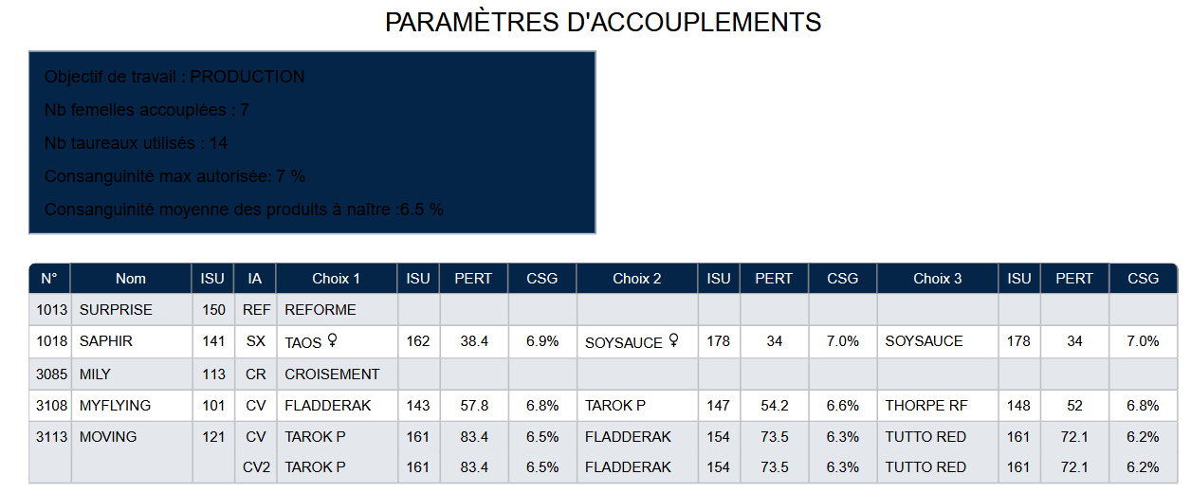
Kontrola inbreedingu ve šlechtitelském programu plemene ve Francii
Kontrola prováděná chovateli: Nástroje vyvinuté asociací Prim’Holstein France
PH Manager
100% nezávislá aplikace pro genetické řízení stáda
Připařování na míru každému chovu
Souhrnný přehled výsledku připáření pro potřeby každodenního managementu (ve formátu PDF)

Slide 35
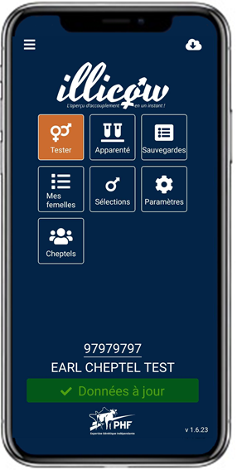
Kontrola inbreedingu ve šlechtitelském programu plemene ve Francii
Kontrola prováděná chovateli: Nástroje vyvinuté asociací Prim’Holstein France
Ucelená aplikace pro management stáda
  Test připařování: otestujte si páry Plemenice x Plemeník a porovnejte je
  Test příbuznosti: otestujte si příbuznost skupiny býků s vašimi plemenicemi, než si zakoupíte inseminační dávky
Prohlížení zootechnických dat plemenicích (plemenné hodnoty a indexy, mléčná užitkovost, hodnocení exteriéru, …)
Individuálně nastavitelná aplikace pro snadnější každodenní management
Vzájemné propojení (komunikace) s jinými řešeními vyvinutými holštýnskou asociací PH, např. elektronický převod výsledků připařovacího plánu
Funkčnost i v režimu offline pro management genetiky chovu kdykoliv

Slide 36


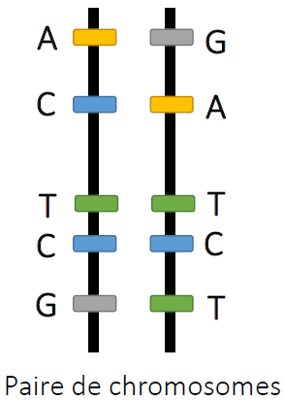
Kontrola inbreedingu ve šlechtitelském programu plemene ve Francii
Jak kontrolovat inbreeding v rámci celého plemene?
Uplatnění vhodné a použitelné metodiky na všechna zvířata s vypočtenými PH (indexy): příbuznost k populaci
Diverzitu u plemenné populace lze měřit
Analýzou rodokmenu
Analýzou genomu
Bratranec/Sestřenice
Chromozomové páry
COEFPAR
Koeficient příbuznosti jedince ve vztahu k referenční populaci = indikátor genetické originality (např. býka)
ORI
Porovnání četností každé z alel SNP jedince (jednonukleotidový polymorfismus) s četnostmi v porovnávané populaci
ORI = Originalita zvířete (genetická původnost)

Slide 37
Kontrola inbreedingu ve šlechtitelském programu plemene ve Francii
Jak kontrolovat inbreeding v rámci celého plemene?
Uplatnění vhodné a použitelné metodiky na všechna zvířata s vypočtenými PH (indexy): příbuznost k populaci
Diverzitu u plemenné populace lze měřit
Analýzou rodokmenu
Analýzou genomu
Nástroje už existují
Bratranec/Sestřenice
Chromozomové páry
COEFPAR
Koeficient příbuznosti jedince ve vztahu k referenční populaci = indikátor genetické originality (např. býka)
ORI
Porovnání četností každé z alel SNP jedince (jednonukleotidový polymorfismus) s četnostmi v porovnávané populaci
ORI = Originalita zvířete (genetická původnost)

Slide 38
Kontrola inbreedingu ve šlechtitelském programu plemene ve Francii
Práce na přepočtu (konverzi) existujících nástrojů do jednoho
Cíl: dosažení transformace koeficientů příbuznosti na hodnotu ORI a následné začlenění do vzorce výpočtu indexu Isu
Zpracování (běh) Ref. 2315 | Vybraná populace býků (8 137) | Vybraná populace plemenic (585 432)
Testovací data 80% | 6 510 | 468 346
Validační data 20% | 1 627 | 117 086
Různé testy lineárních regresí (1 lineární model pro každé POHLAVÍ a dva koeficienty pro populaci býků a plemenic zvlášť = celkem 4 rovnice)
Výsledky odhadu: současný (reálný) ORI vs. odhadnutý ORI
Lepší výsledek:

Slide 39
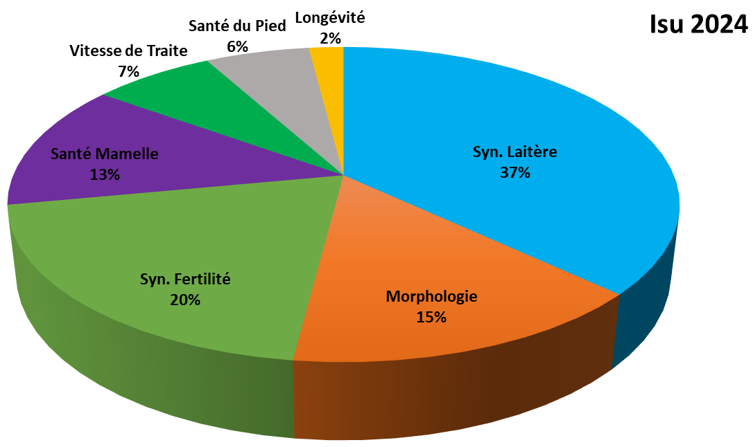
Kontrola inbreedingu ve šlechtitelském programu plemene ve Francii
Práce na přepočtu (konverzi) existujících nástrojů do jednoho
Cíl: dosažení transformace koeficientů příbuznosti na hodnotu ORI a následné začlenění do vzorce výpočtu indexu Isu
Zpracování (běh) Ref. 2315 | Vybraná populace býků (8 137) | Vybraná populace plemenic (585 432)
Testovací data 80% | 6 510 | 468 346
Validační data 20% | 1 627 | 117 086
Různé testy lineárních regresí (1 lineární model pro každé POHLAVÍ a dva koeficienty pro populaci býků a plemenic zvlášť = celkem 4 rovnice)
Výsledky odhadu: současný (reálný) ORI vs. odhadnutý ORI
Lepší výsledek:
Plné začlenění do národního selekčního indexu: Isu
Tato část práce ještě není u konce, ale pracuje se na několika hypotézách
Zdraví končetin
Dlouhověkost
Dojitelnost
Zdraví končetin
Dílčí index produkce mléka
ISU
Genetický souhrn (souhrnný genotyp)
Komponent příbuznosti
Žádoucí geny
Dílčí index plodnosti
Exteriér

Slide 40
Závěry
Selekce založená na genomu zvířat (genomika) je dnes nevyhnutelná…
Přesnost informace, která je čtena přímo z DNA
Časnost informace, kterou lze získat od prvních týdnů života zvířete
Další výzkum a hledání cest zlepšení probíhá:
  Genotypizace je možná už v embryonálním stádiu
  Epigenetika: fungování a přenos
  Růst počtu lokusů kvantitativních znaků (QTL) a přesnost účinku SNP markerů

Slide 41
Závěry
Selekce založená na genomu zvířat (genomika) je dnes nevyhnutelná…
… nicméně její znalost a ovládání jsou nezbytné pro další usměrňování plemene
Přesnost informace, která je čtena přímo z DNA
Časnost informace, kterou lze získat od prvních týdnů života zvířete
Probíhá další výzkum a hledání cest zlepšení:
  Genotypizace je možná už v embryonálním stádiu
  Epigenetika: fungování a přenos
  Růst počtu lokusů kvantitativních znaků (QTL) a přesnost účinku SNP markerů
Nedávné výrazné zvýšení inbreedingu u holštýnského plemene
Objev velkého počtu genů pozitivního (benefit znaky) i negativního účinku (dědičné vady)
Řízení, které se děje prostřednictvím šlechtitelského programu plemene
  Začlenění příbuznosti do národního selekčního indexu
  Začlenění (genů) žádoucích znaků do národního selekčního indexu

Slide 42
Závěry
Selekce založená na genomu zvířat (genomika) je dnes nevyhnutelná…
… nicméně její znalost a ovládání jsou nezbytné pro další usměrňování plemene
Přesnost informace, která je čtena přímo z DNA
Časnost informace, kterou lze získat od prvních týdnů života zvířete
Probíhá další výzkum a hledání cest zlepšení:
  Genotypizace je možná už v embryonálním stádiu
  Epigenetika: fungování a přenos
  Růst počtu lokusů kvantitativních znaků (QTL) a přesnost účinku SNP markerů
Nedávné výrazné zvýšení inbreedingu u holštýnského plemene
Objev velkého počtu genů pozitivního (benefit znaky) i negativního účinku (dědičné vady)
Řízení, které se děje prostřednictvím šlechtitelského programu plemene
  Začlenění příbuznosti do národního selekčního indexu
  Začlenění (genů) žádoucích znaků do národního selekčního indexu
Genetické šlechtění zítřka už nebude založeno na pouhém čtení genetického potenciálu pro přenos znaků užitkovosti, ale na kombinaci dat, která nás dovedou k určení genetického potenciálu určitého jedince ve srovnání s jiným jedincem totožného plemene

Slide 44



Gestion de la consanguinité de la race en France via le PS
U populace holštýnského plemene se zvýšení úrovně inbreedingu stupňuje od počátku využití genomické selekce v praxi
Mise en place de la sélection génomique
Zdroj :
projekt OBGENO
Práce autorky Anna-Charlotte Doublet (2020)

Slide 45

Kontrola inbreedingu ve šlechtitelském programu plemene ve Francii
Jaké nástroje jsou k dispozici?
COEFPAR
Porovnání se 2 populacemi :
COPAMA, který umožňuje porovnání rodokmenu jedince s rodokmeny populace býků
COPAFN, který umožňuje porovnání rodokmenu jedince s rodokmeny populace plemenic

Slide 46

Kontrola inbreedingu ve šlechtitelském programu plemene ve Francii
Jaké nástroje jsou k dispozici?
COEFPAR
ORI
Porovnání se 2 populacemi :
COPAMA, který umožňuje porovnání rodokmenu jedince s rodokmeny populace býků
COPAFN, který umožňuje porovnání rodokmenu jedince s rodokmeny populace plemenic
Výběr 2 ORI ze 3 dostupných:
ORIT, který umožňuje porovnání originality k vybrané samčí populaci
ORIF, který umožňuje porovnání originality k vybrané samičí populaci

Slide 47
Kontrola inbreedingu ve šlechtitelském programu plemene ve Francii
Jaké nástroje jsou k dispozici?
COEFPAR
ORI
Porovnání se 2 populacemi :
COPAMA, který umožňuje porovnání rodokmenu jedince s rodokmeny populace býků
COPAFN, který umožňuje porovnání rodokmenu jedince s rodokmeny populace plemenic
Výběr 2 ORI ze 3 dostupných:
ORIT, který umožňuje porovnání originality k vybrané samčí populaci
ORIF, který umožňuje porovnání originality k vybrané samičí populaci
Harmonizace referenčních populací pour facilités la lecture des résultats
populace býků splňující následující podmínky:
  Věk 1 až 8 let
  Genotyp byl stanoven
  Schváleni pro použití v plemenitbě
populace plemenic splňující následující podmínky:
  Věk 0 až 3 roky
  Genotyp byl stanoven

Slide 48

Kontrola inbreedingu ve šlechtitelském programu plemene ve Francii
Coefficients de Parenté
Současné ukazatele: rodokmen vs. genomika
Vyvinuty IDELE pro býky v inseminaci (využití Pedig)
Vyvinuty UMT eBis (INRAE) pro genotypovaná zvířata
COEFPAR
ORI
Populations de comparaison
♂
COPAMA : koeficient příbuznosti býka avec la pop active de taureaux (ayant fait 90% des IA de l’année n-1 sans pondération)
COPAFN : koeficient příbuznosti býka avec la pop active de femelles (de 1 à 13 ans avec 2 parents connus et élevage contrôle laitier)
♂
ORIT : originalita vůči jiným býkům pro inseminaci (1 à 8 let)
ORIC : originalita vůči býkům kandidátům pro plemenitbu (<1 rok)
ORIF : originalita vůči ogenotypovaným plemenicím (0 à 5 let)
♂
♀
♀
Pozorované četnosti každé z obou alel jednoho SNP jsou vypočteny a zprůměrovány za population de comparaison.
ORI (ORIginalita) = rozdíl mezi průměrem četností výskytu alel určitého zvířete a průměrem četností výskytu alel porovnávané populace.
➔ Umožňuje rychlý výpočet, lze provádět každý týden
COPA = průměr koeficientů
závislý na počtu známých generací (NGEN)
PRO KOHO?
Pro býky k inseminaci
Ne pro plemenice
Pro genotypovaná zvířata

Slide 49
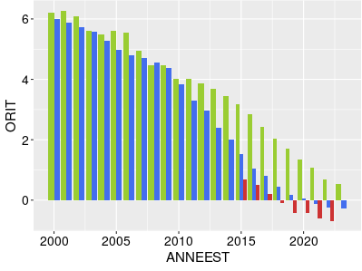
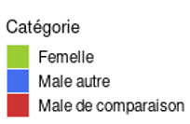
Kontrola inbreedingu ve šlechtitelském programu plemene ve Francii
Ukázka výsledků pro ukazatel ORI
Průměry ORIT a ORIF pro každou testovanou populaci v dubnu 2023 (ref. 2315)
Počet býků v refereční populaci = 1 874

Slide 50
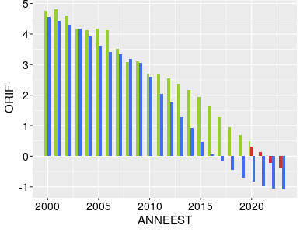
Kontrola inbreedingu ve šlechtitelském programu plemene ve Francii
Quelques résultats pour les ORI
Moyenne des ORIT et des ORIF pour chaque population au traitement d’avril 2023 (ref. 2315)
Effectif Femelles Pop. Ref. = 513 819
Effectif Mâles Pop. Ref. = 1 874

Slide 51
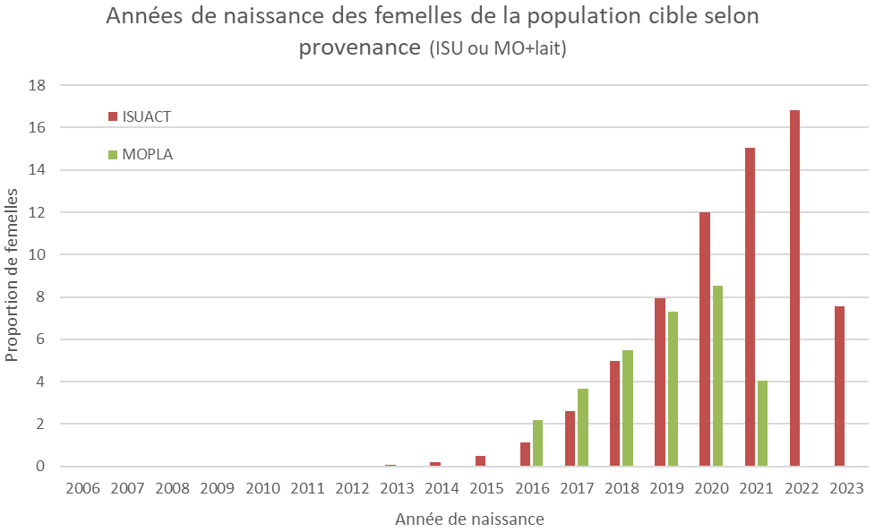
Kontrola inbreedingu ve šlechtitelském programu plemene ve Francii
Quelques résultats pour les Coefficients de Parenté
Nécessaire de cibler la population intéressante
  « Femelles ayant déjà un ISU et toujours vivantes
  OU
  Femelles présentes dans les fichiers lactations et des pointages, nées depuis « année - 8 ans » et toujours vivantes »

Slide 52

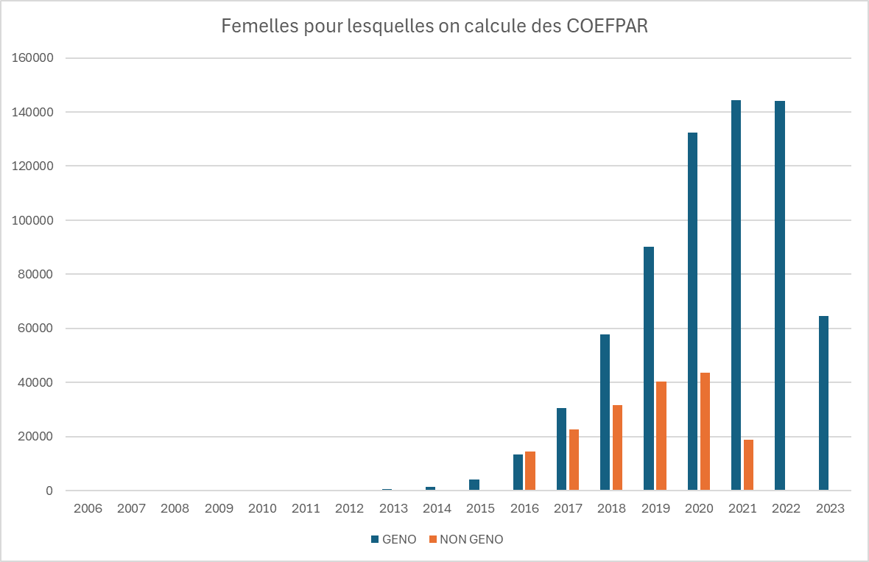
Kontrola inbreedingu ve šlechtitelském programu plemene ve Francii
Quelques résultats pour les Coefficients de Parenté
Nécessaire de cibler la population intéressante
20 h de calcul
  TOTAL sans doublons : 768 563 femelles
Mais 80% de la population est génotypée
  « Femelles ayant déjà un ISU et toujours vivantes
  OU
  Femelles présentes dans les fichiers lactations et des pointages, nées depuis « année - 8 ans » et toujours vivantes »

Slide 53
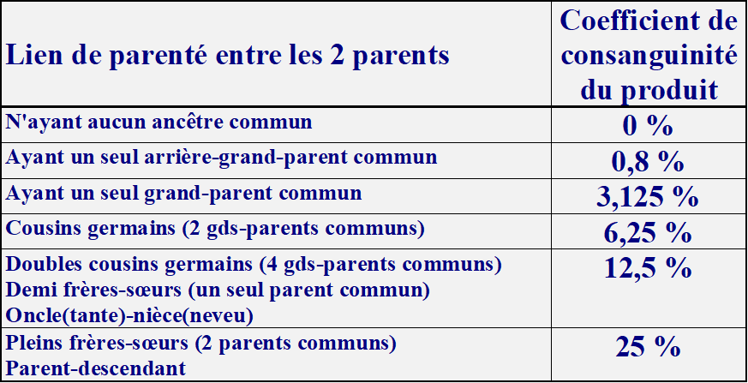
Kontrola inbreedingu ve šlechtitelském programu plemene ve Francii
Quelques résultats pour les Coefficients de Parenté

Slide 54
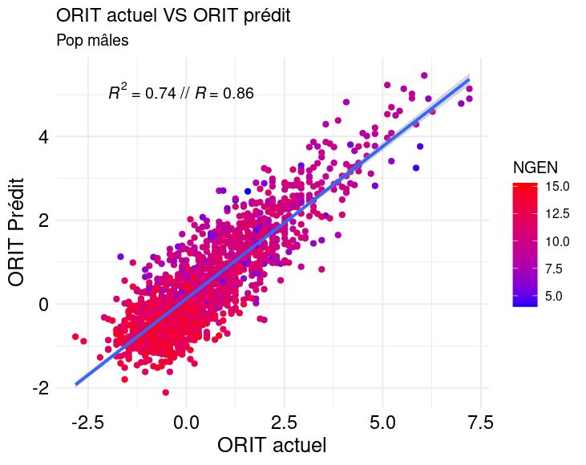
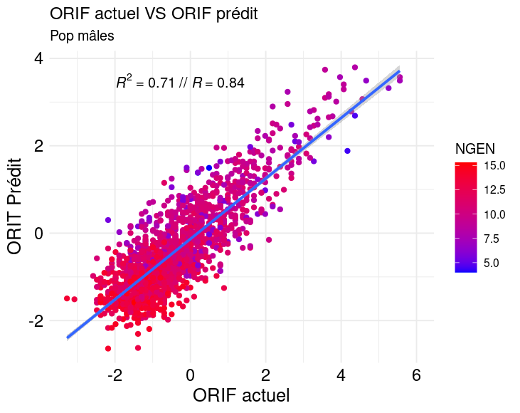

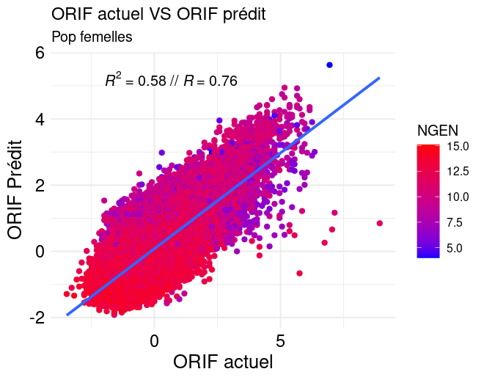
Kontrola inbreedingu ve šlechtitelském programu plemene ve Francii
Réalisation des travaux de conversions
Objectif : Permettre une transformation des Coefficients de Parenté en ORI pour une intégration dans la formule d’Isu
Zpracování (běh) Ref. 2315 | Vybraná populace býků (8 137) | Vybraná populace plemenic (585 432)
Testovací data 80% | 6 510 | 468 346
Validační data 20% | 1 627 | 117 086
Différents tests avec des régressions linéaires (1 LM par SEXE et par Coefficient = 4 équations au total)
Résultats de la prédiction : ORI actuel VS ORI prédit
Meilleur résultat :

Slide 55
Gestion de la consanguinité de la race en France via le PS
BÝCI

Slide 56
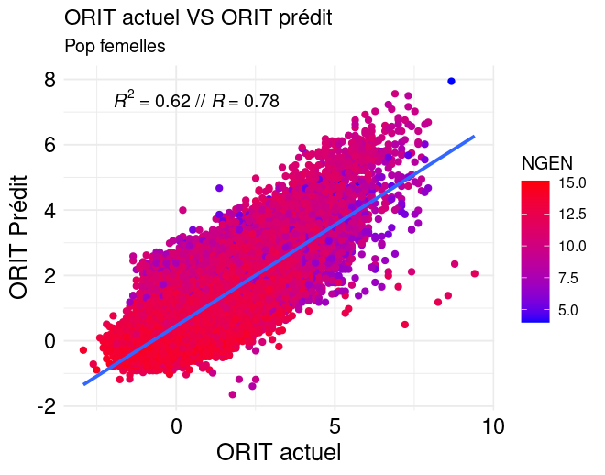

Kontrola inbreedingu ve šlechtitelském programu plemene ve Francii
Réalisation des travaux de conversions
Objectif : Permettre une transformation des Coefficients de Parenté en ORI pour une intégration dans la formule d’Isu
Zpracování (běh) Ref. 2315 | Vybraná populace býků (8 137) | Vybraná populace plemenic (585 432)
Testovací data 80% | 6 510 | 468 346
Validační data 20% | 1 627 | 117 086
Différents tests avec des régressions linéaires (1 LM par SEXE et par Coefficient = 4 équations au total)
Résultats de la prédiction : ORI actuel VS ORI prédit
Meilleur résultat :

Slide 57
Gestion de la consanguinité de la race en France via le PS
PLEMENICE

Slide 58
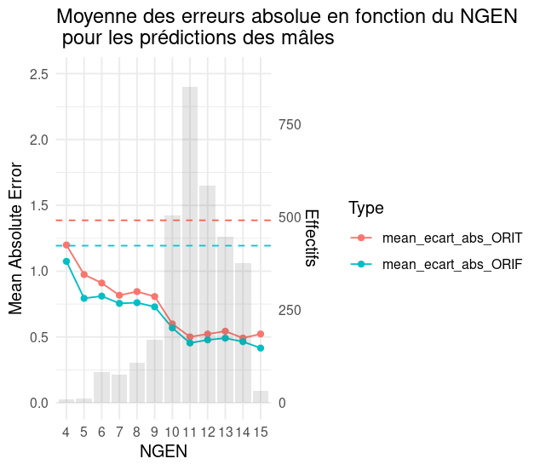
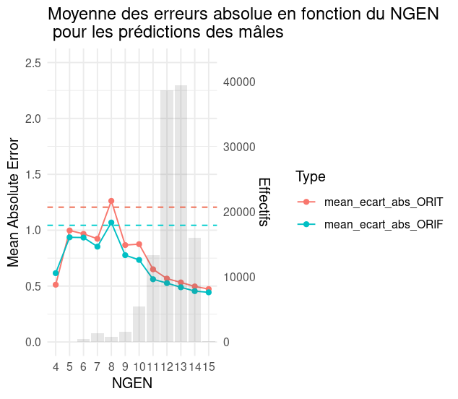
Kontrola inbreedingu ve šlechtitelském programu plemene ve Francii
Réalisation des travaux de conversions
Objectif : Permettre une transformation des Coefficients de Parenté en ORI pour une intégration dans la formule d’Isu
Zpracování (běh) Ref. 2315 | Vybraná populace býků (8 137) | Vybraná populace plemenic (585 432)
Testovací data 80% | 6 510 | 468 346
Validační data 20% | 1 627 | 117 086
Différents tests avec des régressions linéaires (1 LM par SEXE et par Coefficient = 4 équations au total)
Résultats de la prédiction : ORI actuel VS ORI prédit
Meilleur résultat :

Slide 59
Kontrola inbreedingu ve šlechtitelském programu plemene ve Francii
Réalisation des travaux de conversions
Cíl: Umožnit transformaci des Coefficients de Parenté en ORI pour une intégration dans la formule d’Isu
Zpracování (běh) Ref. 2315 | Vybraná populace býků (8 137) | Vybraná populace plemenic (585 432)
Testovací data 80% | 6 510 | 468 346
Validační data 20% | 1 627 | 117 086
Différents tests avec des régressions linéaires (1 LM par SEXE et par Coefficient = 4 équations au total)
Résultats de la prédiction : ORI actuel VS ORI prédit
Nejlepší výsledek:
Test stability rovnice avec le décalage d’une année en prenant 2024
Populace | Traitement | ORIT |  | ORIF
 |  | R² | Corrélation | R² | Corrélation
Plemeníci | 2023 (test) | 0,74 | 0,86 | 0,71 | 0,84
 | 2024 | 0,72 | 0,85 | 0,69 | 0,83
Plemenice | 2023 (test) | 0,62 | 0,78 | 0,58 | 0,76
 | 2024 | 0,62 | 0,78 | 0,60 | 0,77
Vynikající stabilita rovnice v čase se stejnými korelacemi a regresními koeficienty mezi les études de 2023 et celles de 2024

Slide 60
Kontrola de la consanguinité de la race en France via le PS
Réflexion des OS de mettre un NGEN minimum pour la prédiction

